Slide 1
স্বাগতম

Slide 2
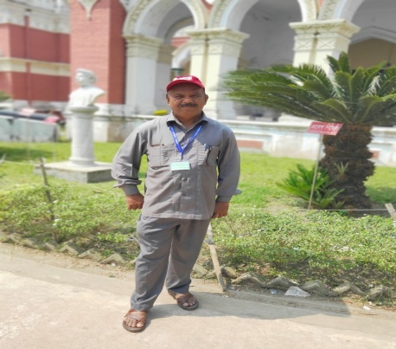
পরিচিতি
পাঠ
শ্রেণিঃ দ্বাদশ
ব্যবসায় সংগঠন ও ব্যবস্থাপনা
অধ্যায়ঃ ৮ম
সময়ঃ ৫০ মিনিট
শিক্ষক
মোহাম্মদ মজিবুর রহমান
প্রভাষক,ব্যবস্থাপনা
সরকারি আদর্শ মহাবিদ্যালয়
ঝিনাইগাতি,শেরপুর ।
সেল-০১৭১২৮৫৮৩৪৯

Slide 3
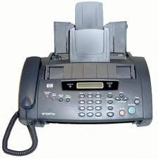
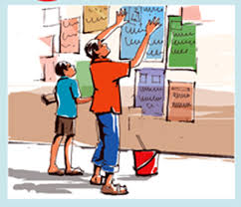
চিত্রগুলো লক্ষ্যকরি

Slide 4
শিখনফল
যোগাযোগ বলতে কী বুঝ ?
যোগযোগের মাধ্যম গুলো ব্যাখ্যা কর ।
ই-মেইল একটি গুরুত্বপূর্ণ যোগাযোগ মাধ্যম বিশ্লেষণ কর ।

Slide 5
আজকের পাঠের বিষয়-যোগাযোগ ৮ম অ্ধ্যায়

Slide 6
যোগাযোগ কী?
দুই বা ততোধিক ব্যক্তি,দল বা পক্ষের সাথে কোন সংবাদ, তথ্য,ভাব,ইচ্ছা,মনোভাব ইত্যাদির বিনিময় হলেই তাকে যোগাযোগ বলে ।

Slide 7
ই-মেইল (E-mail ),ভয়েস মেইল

Slide 8
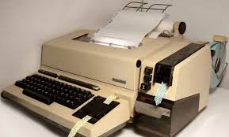
টেলেক্স,ফ্যাক্স
Notes:
্য

Slide 9
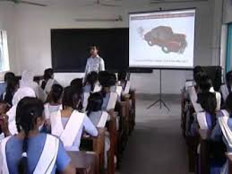
ইন্টারনেট,মাল্টিমিডিয়া

Slide 10
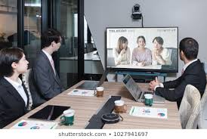
টেলিকনফারেন্সিং,বুলেটিন বোর্ড

Slide 11
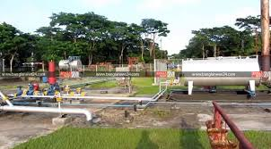
একক কাজ
গুরুত্বপূর্ণ কয়েকটি ইন্টারনেট এর নাম লিখ ।

Slide 12
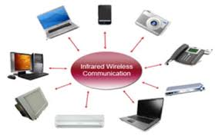
তোমরা ৪টি দলে ভাগ হয়ে ৪টি আইসিটির মাধ্যমের গুরুত্ব লিখ ।
দলগত কাজ

Slide 13
বাড়ির কাজ
আইসিটির সুবিধাগুলো লিখে আনবে ।

Slide 14
সহোযোগিতা করার জন্য ধন্যবাদ

